Slide 1
Les motifs organisés
au cycle 1
Animation pédagogique
I.N.S.P.E de Livry Gargan
2025 - 2026

Slide 2
Plan de la session 1
Introduction : les motifs organisés dans la nature.
Pourquoi étudie-t-on les motifs organisés ?
Les différents motifs rencontrés au cycle 1.
Quelle progressivité ?
Conception et analyse d’une séance.
Programme de la session 2 et conclusion.

Slide 3
Les motifs organisés dans la nature
« La philosophie est écrite dans ce très grand livre qui se tient continuellement ouvert sous nos yeux (je veux dire l’univers), mais on ne peut le comprendre si l’on ne s’exerce d’abord à en comprendre la langue et à connaître les caractères dans lesquels il est écrit. Il est écrit en langage mathématique, et ses caractères sont des triangles, des cercles et d’autres figures géométriques, sans lesquels il est impossible d’en comprendre un seul mot. »
Galilée, Il Saggiatore, 1623

Slide 4
1 1 2 3 5 …

Slide 5
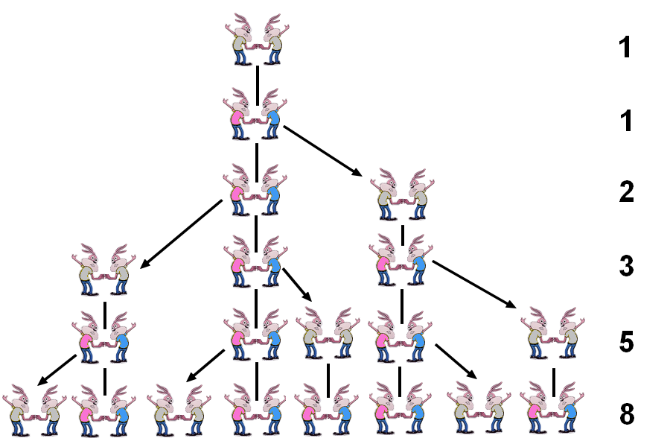

Slide 6
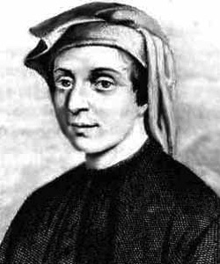
Leonardo Fibonacci (1175 -1250)

Slide 7
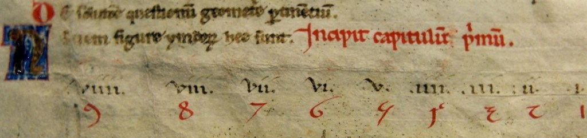
Liber abaci (1202)

Slide 8
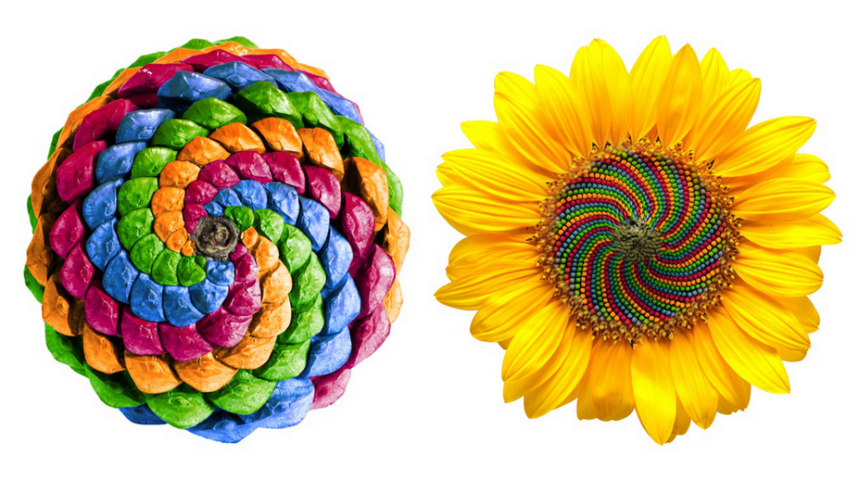
Dans la nature

Slide 9
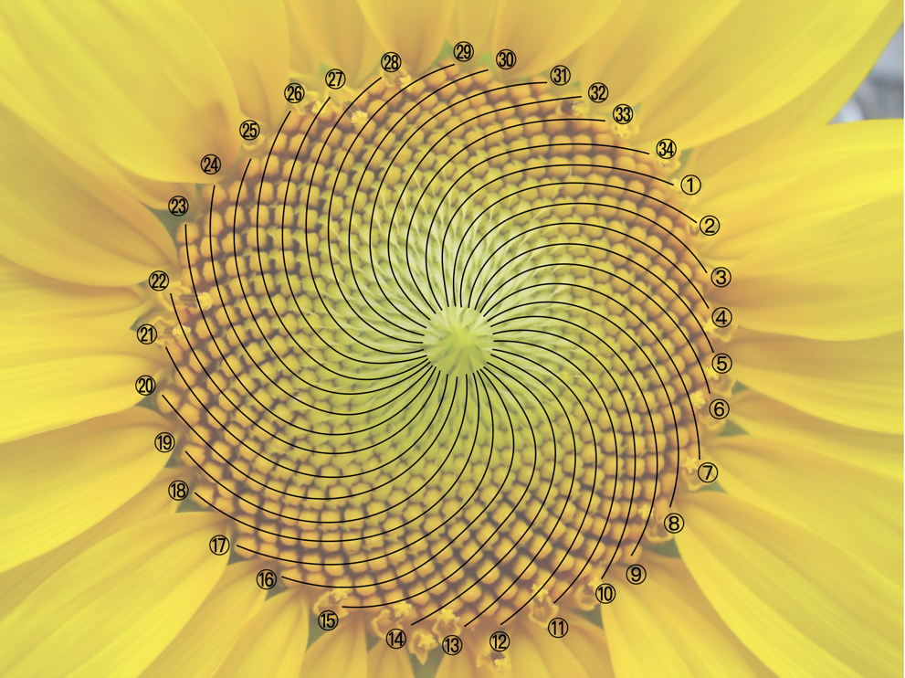
Dans la nature

Slide 10
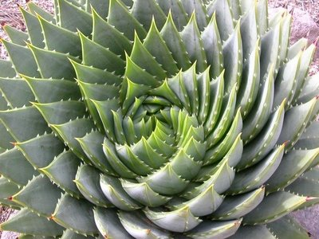

Slide 11
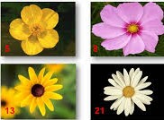

Slide 12
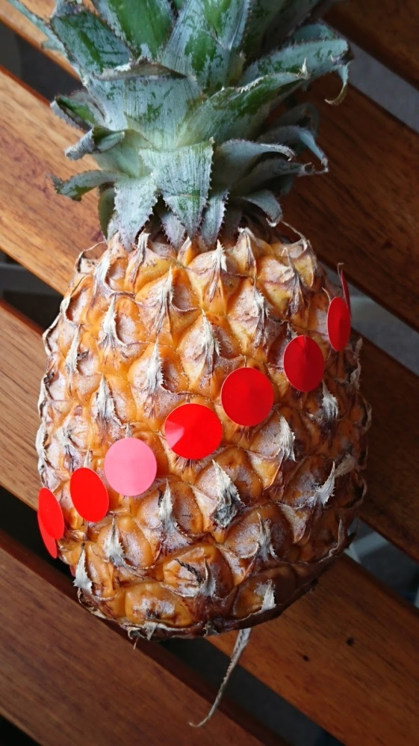
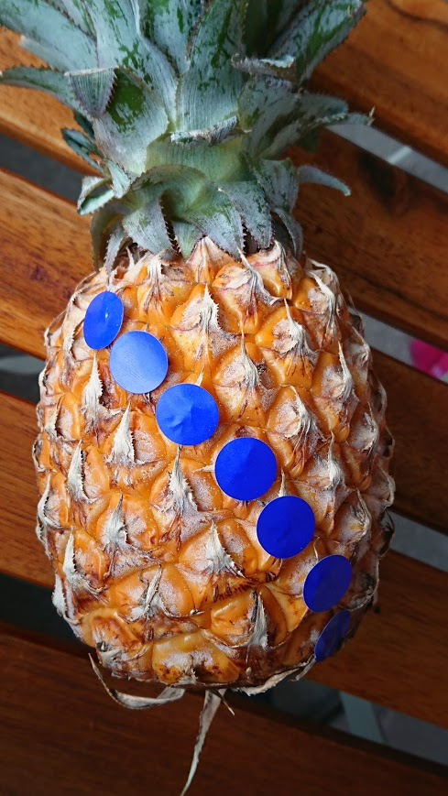

Slide 13
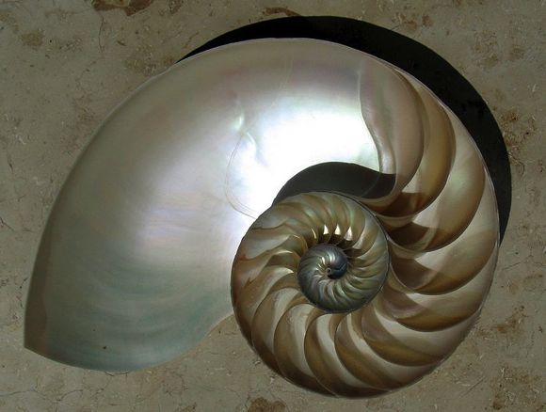

Slide 14
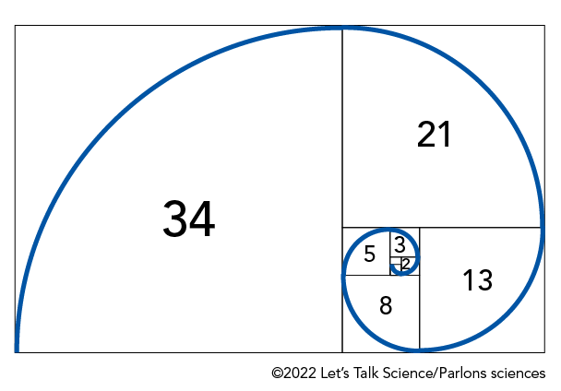

Slide 15
Construction de la spirale
https://www.geogebra.org/m/SVrp8esF

Slide 16
Théorème de Zeckendorf
tout nombre entier naturel peut être décomposé,
de manière unique, comme somme de nombres de
Fibonacci distincts et non consécutifs.
Exemples : 10=8+2
25 = 21+3+1

Slide 17
Pourquoi étudie-t-on les motifs organisés ?
Remue méninges …

Slide 18
Pourquoi étudie-t-on les motifs organisés ?
Le travail sur les motifs organisés contribue à développer:
La capacité à former des images mentales.
Le sens de l’abstractions.
L’empan mnésique.
L’empan de lecture.
La capacité à modéliser.
La capacité à anticiper une suite.
La logique.
Les capacité visuo-spatiales.
La démarche algorithmique.
La motricité fine.
L’aspect ordinal et l’aspect cardinal du nombre.
La créativité …

Slide 19

Les différents motifs rencontrés au cycle 1
Les motifs répétitifs | Les motifs évolutifs
Motif de base | Motif de base
Règle de prolongement: par répétition du motif de base. | Règle de prolongement: par évolution du motif de base. Par exemple, « un carré, un disque, deux carrés, deux disques et on recommence en ajoutant un à chaque fois ».

Slide 20
Du tangible vers l’abstrait
Illustration

Slide 21
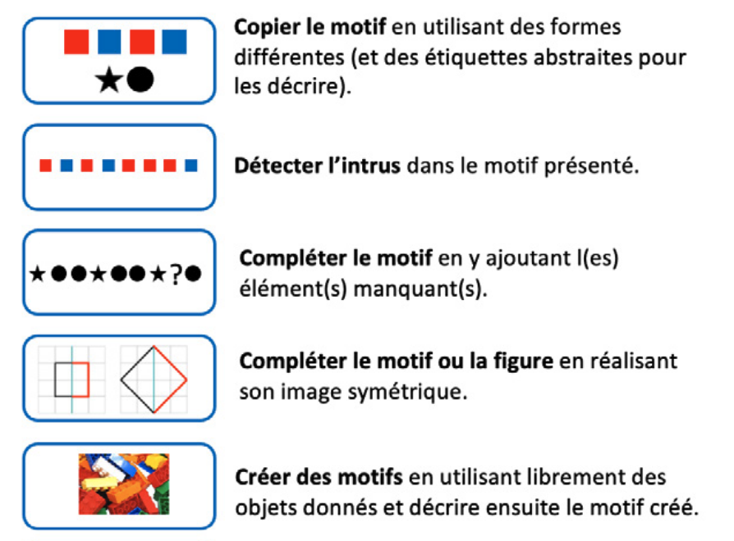
Exemples de tâches

Slide 22
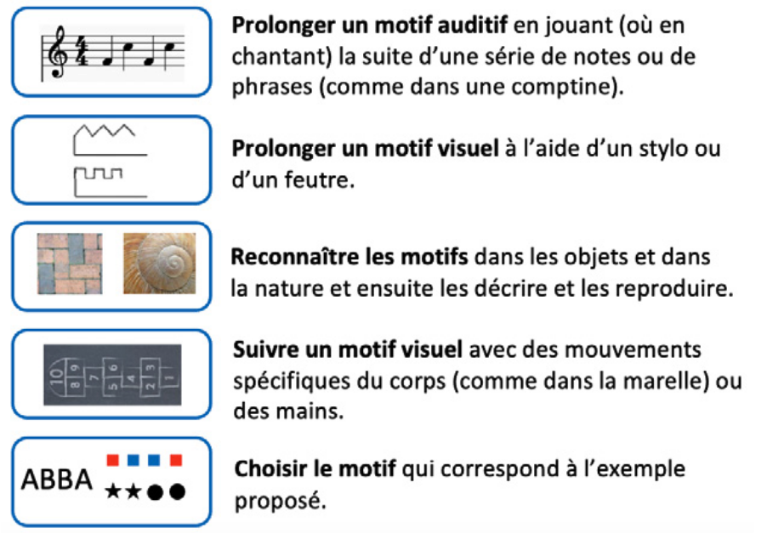
Exemples de tâches

Slide 23
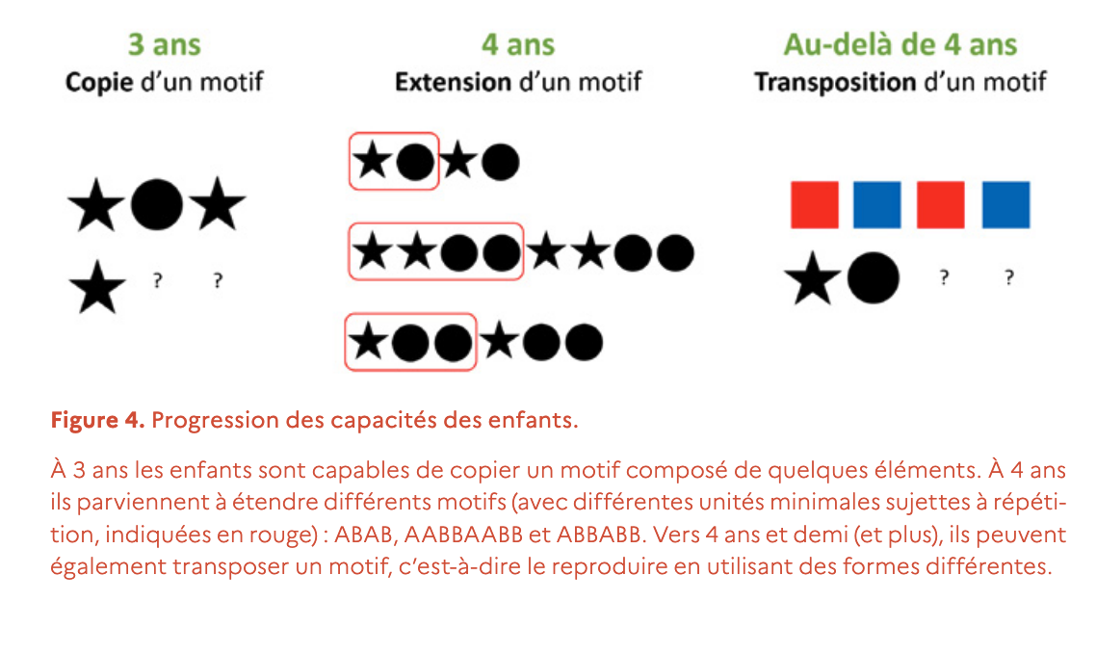
Quelle progressivité ?

Slide 24
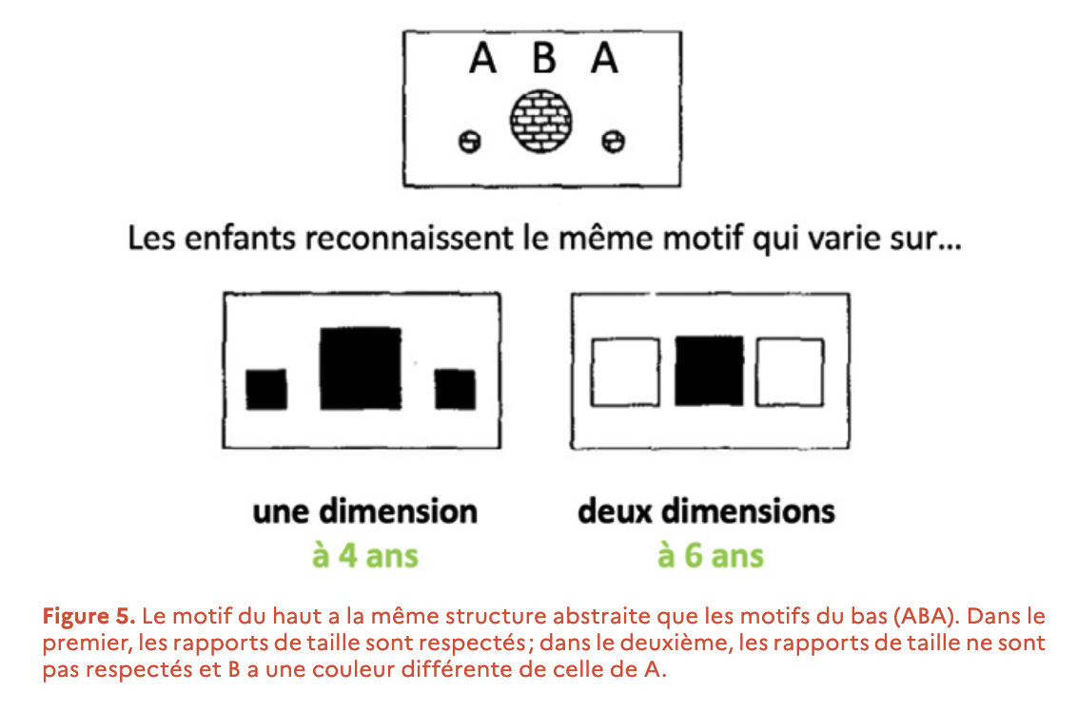
Quelle progressivité ?

Slide 25
Programme session 2
Construction de l’espace chez l’enfant
Evolution des capacités visuo-spatiales
Vers les algorithmes
Utiliser les robots en classe

Slide 26
Ressources
Ressources externes utilisées:
Note du CSEN 2023 sur les motifs organisés
Livret d’accompagnement de programme juin 2025

